Slide 2
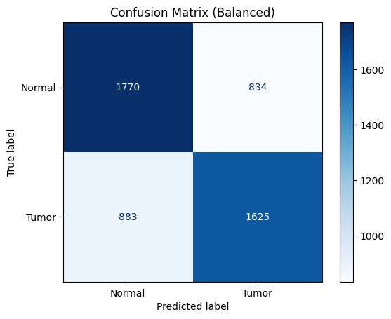
GCN
Accuracy : 0.6641
Precision 0.6608
Recall : 0.6479
F1 score : 0.6543

Slide 3
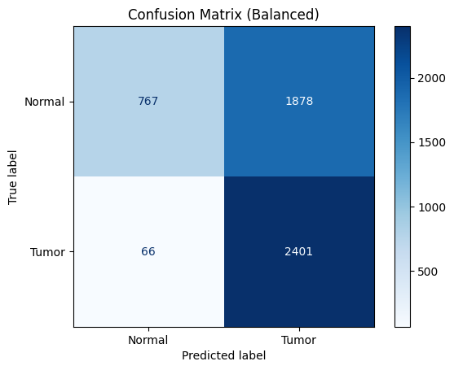
GraphSAGE
Accuracy : 0.6197 Precision 0.5611
Recall : 0.9732
F1 score : 0.7118

Slide 4
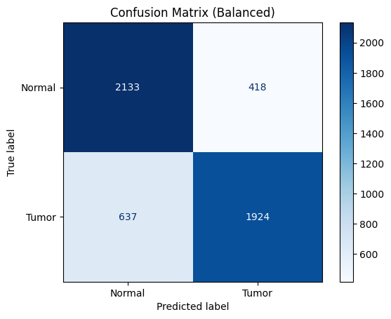
GAT
Accuracy : 0.7936
Precision 0.8215
Recall : 0.7513
F1 score : 0.7848

Slide 5
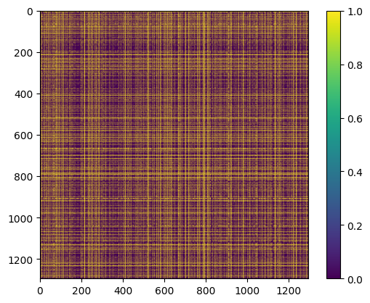
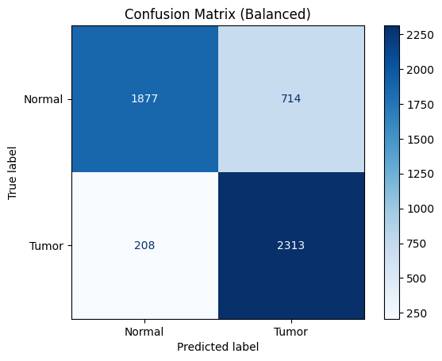
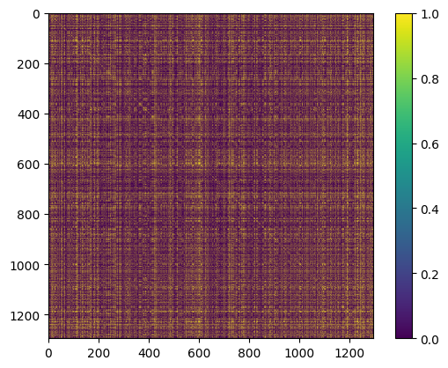
Vanilla Transformer
Attention map
Adj matrix
Accuracy : 0.8196
Precision 0.7641
Recall : 0.9175
F1 score : 0.8338
Correlation: 0.01637312866550228

Slide 6
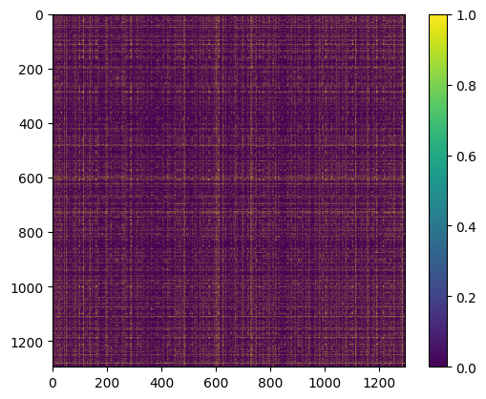
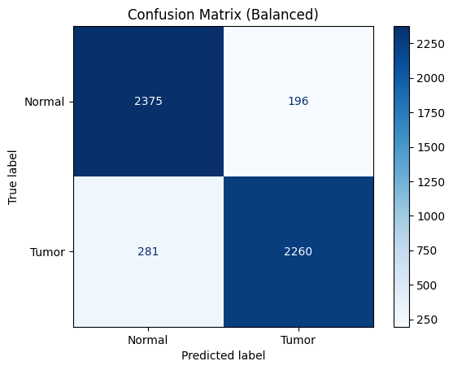
Graph injected Transformer
Attention map
Adj matrix
Accuracy : 0.9067
Precision 0.9202
Recall : 0.8894
F1 score : 0.9045
Correlation: 0.6549126679730711

Slide 7

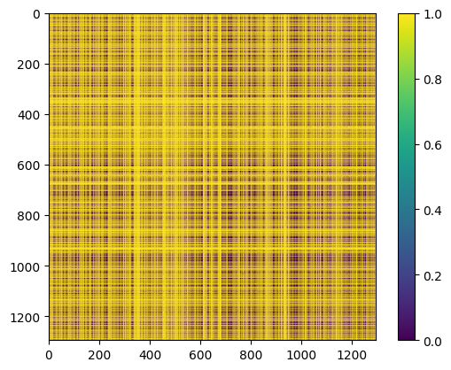
Graph injected Transformer (local)
Attention map
Adj matrix
Accuracy : 0.8404
Precision 0.8706
Recall : 0.798
F1 score : 0.8327
Correlation: -0.015160815303962925

Slide 8
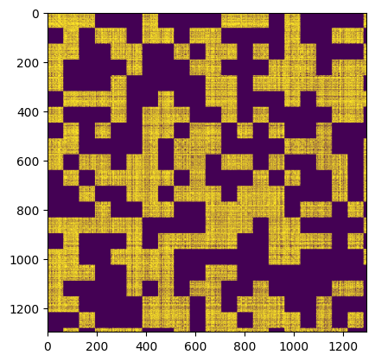
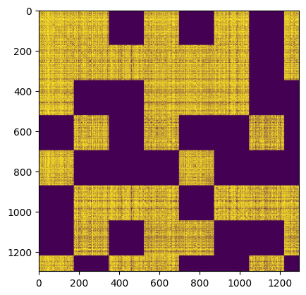
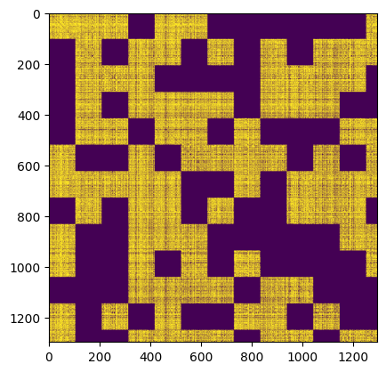
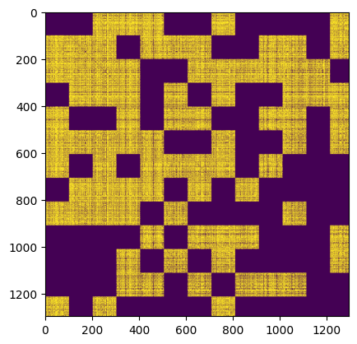
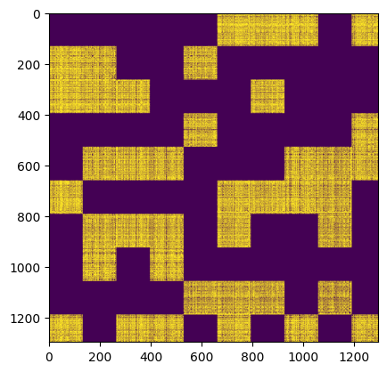
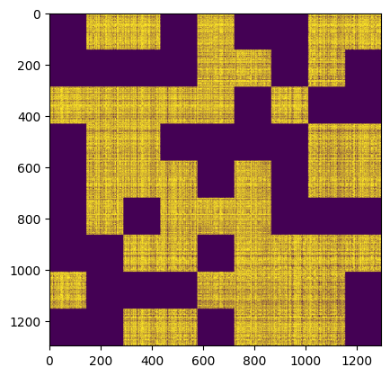
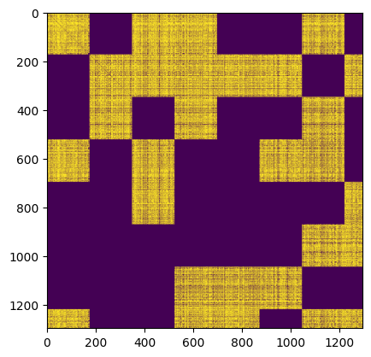
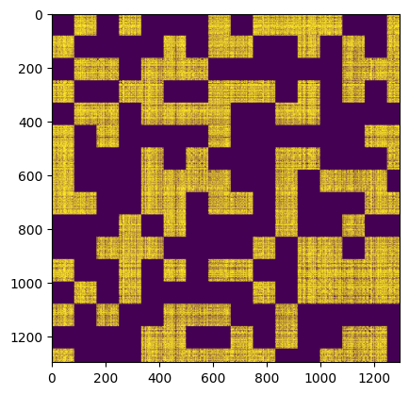
Local attention mask

Slide 9
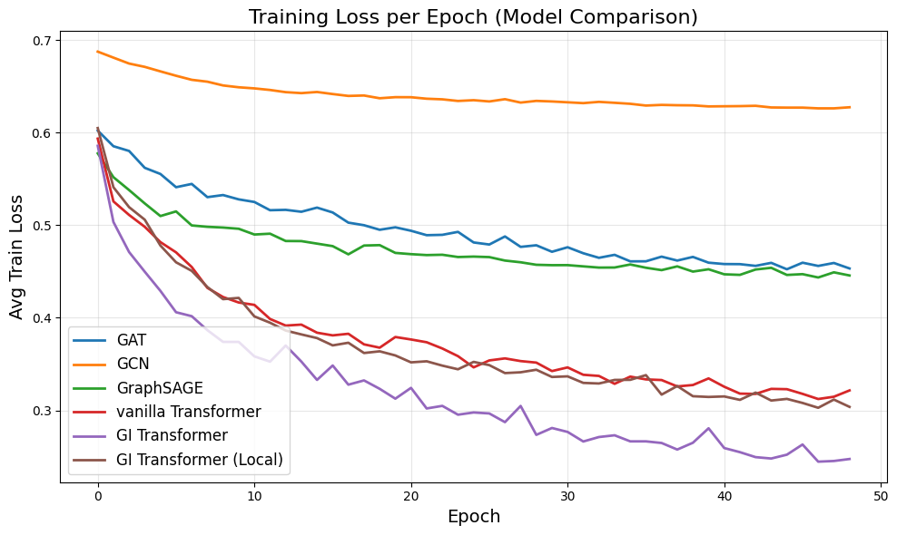
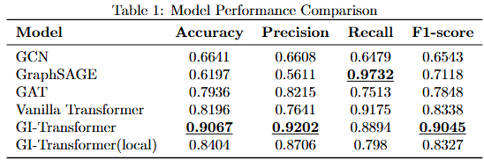

Slide 10
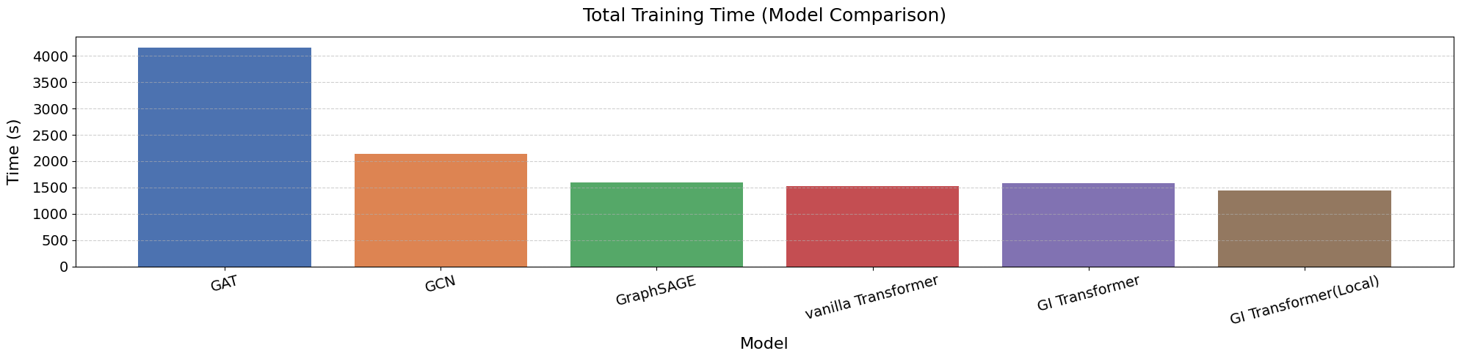

Slide 11
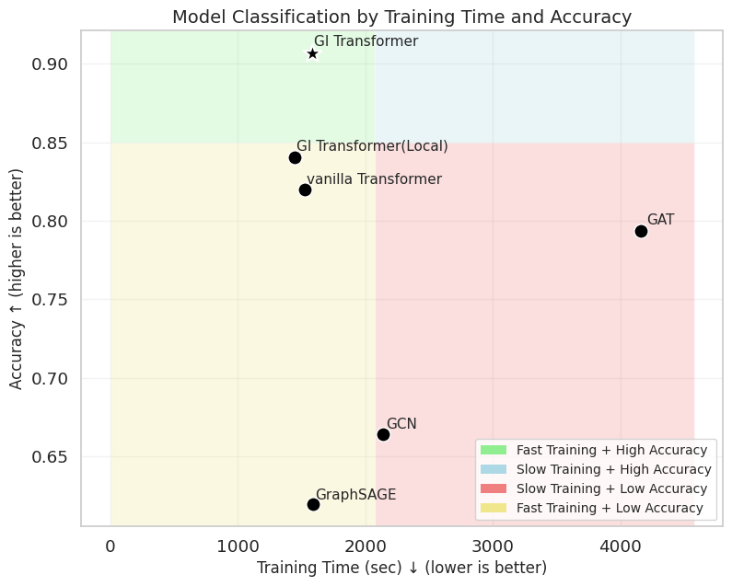

Slide 12
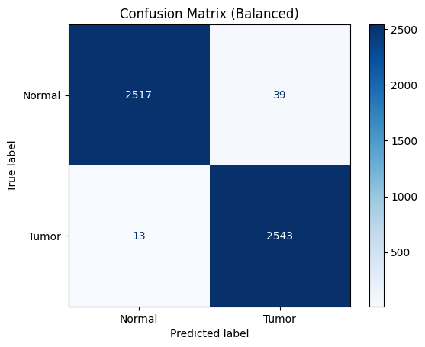
Randomforest
Accuracy : 0.9898
Precision 0.9849
Recall : 0.995
F1 score : 0.9899

Slide 13

Decision tree
Accuracy : 0.972
Precision 0.974
Recall : 0.9699
F1 score : 0.972

Slide 14

xgboost
Accuracy : 0.992
Precision 0.9903
Recall : 0.9937
F1 score : 0.992

Slide 15

Soft vector classifier
Accuracy : 0.9951
Precision 0.9945
Recall : 0.9957
F1 score : 0.9951

